Slide 1

系统分析建模
分析的目的是为了产生准确, 完整, 一致并且可检验的系统模型
  将系统规格说明形式化
  检查边界条件和异常情况
  消除二义性
分析模型仍是描述应用域的模型
二义性的存在

Slide 2
建模概念
1 系统,模型和视图
  系统: 为特定目的设计的由相互关联的部分组成的集合
    例1: 小汽车, 目的: 运送乘客; 组成部分: 轮子, 底盘, 车身, 和发动机
    例2: 电子手表: 目的: 报告时间;组成部分: 电池, 集成电路, 显示器
    例3: 工资系统: 目的: 发工资; 组成部分: 主机, 打印机, 工资管理软件, 操作员
  系统 → 子系统 →子系统 → … → 对象
  模型: 系统的抽象
  例: 设计一架飞机
    飞机的比例模型去研究其空气动力特性 – 比实物小, 仅其形状和外表面是相关的
    飞行模拟器去训练飞行员 – 飞行仪器的布局和行为是相关的

Slide 3
  Miller 准则:一个人能同时处理的问题是有限的，最多为７个左右(加减２个)
  分而制之是应用 Miller 准则的一个基本方法
  用模型处理复杂性:
    一个系统多个模型 – 不同方面或不同层次
    一个模型多个视图
  符号是表示视图的图形规则或文字规则
Scale model
Electrical
All blueprints
Airplane
Fuel
Flight simulator
A Model is an abstraction describing a subset of a System. A View depicts selected aspects of a Model. Views and Models of a single System may overlap each other.

Slide 4
面向对象的建模
应用域建模
  用户问题的所有方面
  面向对象分析 => 类和对象(应用域)
求解域建模
  所有可能的求解空间
  面向对象设计 => 类和对象(求解域)
应用域模型也是系统模型的一部分
  求解域类的可回溯性
  便于形成一个应用领域的可重用的工具包

Slide 5
Application Domain
Solution Domain
Application Domain Model
System Model
TrafficControl
SummaryDisplay
MapDisplay
TrafficController
FlightPlanDatabase
Aircraft
FlightPlan
Airport
TrafficControl
The application domain model represents entities of the environment which are relevant to an air traffic control system (e.g., aircraft, traffic controllers). The system model represents entities that are part of the system (e.g., map display, flight plan database). In object-oriented analysis and design, the application domain model is also part of the system model. An example in this figure is the TrafficControl package that appears in both models.

Slide 6
自然语言同样有二义性问题
场景和用例是用自然语言写成的
形式化可帮助我们找出系统规格说明中的二义性, 以及不一致和遗漏的地方
需求提出 → 分析 → 需求提出 → 分析 …
需求提出和分析是交替出现的重复和递增性的活动, 螺旋上升
分析概述
分析模型是通过对系统规格说明进行形式化而得到的
帮助开发人员检验在需求提出阶段产生的系统规格说明
  准确, 完整, 一致, 和可检验的
一个形式化的模型可促使开发人员在开发初期就识别并解决难点问题
  用户和开发人员想把困难的决策拖延到项目的后期才做
  缺乏领域知识, 缺少技术知识, 用户和开发人员意见的不统一

Slide 7
Requirements
Elicitation
system
specification
:Model
Analysis
analysis model
:Model
System
Design
system model
:Model
Products of requirements elicitation and analysis (UML activity diagram).

Slide 8
分析模型由三个单独的模型组成
  功能模型: 用例和场景
  分析对象模型: 类图和对象图
  动态模型: 状态图和顺序图
use case
class
statechart
sequence
diagram:View
diagram:View
diagram:View
diagram:View
functional
object
dynamic
model:Model
model:Model
model:Model
analysis
model:Model
The analysis model is composed of the functional model, the object model, and the dynamic model. In UML, the functional model is represented with use case diagrams, the object model with class diagrams, and the dynamic model with statechart and sequence diagrams.

Slide 9
分析将细化功能模型、对象模型和动态模型
分析的概念
实体对象, 边界对象, 控制对象
关系重数
受限关系
归纳
实体对象, 边界对象, 控制对象
分析获的的对象从大的方面可分为三类 (MVC－Model, View, Control)
  实体对象用来跟踪(保持)持久的信息
    2Button例子, 年, 月, 日对象
  边界对象表示执行者和系统之间的交互
    按钮和LCD显示对象
  控制对象表示用户执行的并由系统支持的任务
    改变日期对应一个控制对象

Slide 10
三种对象的分类可产生更稳定的程序结构
  系统的界面比系统的基本功能更容易变化
  实体对象是三种对象中最稳定的
对象分类的信息可用UML模板机制在模型中表示出来
也可使用命名约定
  边界对象名后加 ”Interface”
  控制对象名后加 “Control”
  实体对象名不加后缀
<<entity>>
<<control>>
<<boundary>>
Year
ChangeDateControl
ButtonBoundary
<<entity>>
<<boundary>>
Month
LCDDisplayBoundary
<<entity>>
Day
Analysis classes for the 2Bwatch example.

Slide 11
面向对象系统分析
分析阶段的主要活动: 从用例到对象
把需求阶段产生的用例和场景转换成一个分析模型
分析活动经常使用试探的方法
分析结果的质量在一定程度上取决于开发人员的经验

Slide 12
---通过用例的描述寻找对象－自然语言分析
用例中的参与对象构成了分析模型的基础
通过检查每个用例并确定备选对象来发现参与对象
自然语言分析 (Abbott 试探法) 是一套靠直觉从一个系统规格说明中识别对象(包括其属性及关系)的试探方法
Mapping parts of speech to object model components [Abbot 1983]
Part of speech | Model component | Example
Proper noun | object | Jim Smith
Improper noun | class | Toy, doll
Doing verb | method | Buy, recommend
being verb | inheritance | is-a (kind-of)
having verb | aggregation | has an
modal verb | constraint | must be
adjective | attribute | 3 years old
transitive verb | method | enter
intransitive verb | method (event) | depends on

Slide 13
自然语言分析是一种直观易懂的方法
自然语言分析的潜在问题
  对象模型的质量很大程度上依赖于分析员的写作风格
  自然语言是一个不精确的工具, 因而逐字从文本衍生而来的模型也可能是不精确的
  得到的候选名词比相关的类要多得多, 许多名词对应于其他名词的属性或同义词
总结: 从短的描述, 例如一个场景或一个用例中产生最初的候选对象时, Abbott 的试探法效果很好
1.识别实体对象的试探法
1)为了理解用例, 开发者或用户需要阐明的术语
2)用例中反复出现的名词
3)系统需要一直跟踪的现实世界实体

Slide 14
标识实体对象
  给对象及其属性和职责命名, 并做简短描述
  识别对象要经过很多循环, 在最初的循环里, 给识别出的对象实验性的命名及做简短的描述就已足够了
  对象的细节(属性和职责)可在分析模型基本稳定下来再确定
事件流程： 1. 现场人员激活终端上的“报告紧急情况”功能
2. 系统做出相应，显示一份表格给工作人员。表格内包含了一个紧急
情况类型选单（普通类型，火灾，交通事故），和事件发生位置，事
件描述，资源要求，危险材料所处场所的栏目
3. 现场工作人员填写表格，至少要填写紧急情况类型和事件描述两个栏
目。现场工作人员也可以描述对紧急情况希望的响应和特殊救援需
求。一旦添完表格，现场工作人员按下“发送报告”按钮，这时就会通
知到调度员了。
4. 调度员通过弹出的对话框注意到新的事件报告。调度员查看提交的信
息，通过打开事件用例在数据库里建立一个事件。事件中自动包含了
现场工作人员提交表格里的信息。调度员选择响应，分配救援资源给
事件（用分配资源用例），通过发送短信息给现场工作人员以表明收
到了报告。
5. 现场工作人员收到调度员的答复和已选择的响应
报告紧急情况用例（事件流程部分）

Slide 15
表：报告紧急情况用例中的实体对象
调度员 | 管理事件的警官。调度员创建记录，处理事件以响应紧急情况报 告和与现场人员的通信。通过其证件号区分各个调度员。
紧急情况报告 | 现场工作人员发给调度员的紧急事件的报告。调度员收到紧急情况 后创建紧急事件（记录）。紧急情况报告的内容包括紧急等级，类新（火灾，交通事故或其它），位置和简单描述。
现场工作人员 | 值班的警官或消防员。现场工作人员在同一事件内只能分配到一个 事件。现场工作人员之间由证件号相区分。
事件 | 需要现场工作人员注意的情况。事件可以由现场工作人员通过系统 报告，也可以由任何系统外的人报告。事件由描述，响应，状态（ 创建，关闭，存档），位置和若干个现场工作人员组成。
2 识别边界对象
边界对象表示系统与执行者的接口
边界对象从执行者收集信息, 并将这些信息存入一张与接口无关的表格, 该表格可以被实体对象或控制对象使用
边界对象对用户界面进行粗略的建模, 它们并不详细描述用户界面的可见方面 (如按钮, 菜单项等)
  用户界面的可见方面可用草图或实体模型更方便的讨论
  用户界面的设计会不停演变, 甚至到系统的功能性说明稳定以后仍在变化

Slide 16
表示边界对象的试探法
确定用户需要的输入数据的窗口或表格（如紧急情况报告表单，报告紧急情况按钮）。
确定系统对用户的响应或消息（如确认通知）
不要用边界对象对界面的可见方面建模（GUI 模型更适合于做这个事）
总是使用用户的术语而不是实现技术的术语
报告紧急情况用例中的边界对象
确认通知 | 用来显示调度员给现场工作人员的答复
调度站 | 调度员使用的计算机（在现场端的代表）
报告紧急情况按钮 | 现场工作人员用来启动报告紧急情况用例的按钮
紧急情况报告表单 | 用来输入紧急情况的表格
现场工作站 | 现场工作人员使用的便携计算机（在调度端的代表）
事件表单 | 用来创建事件的表格。收到紧急情况报告时，呈现在给调度员。调度员也此表格来配置资源和答复现场工作人员的报告

Slide 17
分析模型中用来描述边界对象的词汇需要遵从用户的术语习惯, 既尽量使用来自应用域的术语
3 识别控制对象
控制对象负责协调边界对象和实体对象
通常,控制对象在现实世界中没有具体的对应部分
控制对象通常和用例有密切的关系
控制对象负责从边界对象收集信息并将它发给实体对象
表示控制对象的试探法
为每个用例识别一个控制对象，如果一个用例比较复杂并且能分解成更短的事件流，则可为该用例识别多个控制对象。
为用例中的每个执行者识别一个控制对象
一个控制对象的生命周期应该对应用例的范围或一个用户界面的范围。如果很难确定一个控制对象活动的开始和结束，则对应的用例可能没有明确定义的入口和出口条件。

Slide 18
报告紧急情况用例的控制对象
报告紧急情况控制 | 管理现场工作站的报告紧急情况功能。当现场工作人员选择“报告紧急情况”按钮时，该对象被创建。然后它创建报告紧急情况表单，并将其提交给现场工作人员。现场工作人员填表后，此对象收集表单对象中的信息，创建一个紧急情况报告（对象），并将其寄给调度员。然后此控制对象等待来自调度站的答复。收到答复后，此控制对象创建一个确认通知（对象）并将其显示给现场工作人员。
管理紧急情况控制 | 管理调度站的报告紧急情况功能。当收到一个紧急情况报告时，此对象被创建。然后它创建一个表单（对象）并将其显示给调度员。一旦调度员创建了事件，配置了资源，并选择了一个答复，此控制对象就会将这个答复发给现场工作站。
4 对对象之间的交互进行建模: 顺序图
顺序图将用例与对象捆绑在一起. 它表示用例(场景)的行为是怎样在它的参与对象间分布的
顺序图可以帮助开发人员发现系统规格说明中的疏漏的对象或界限不明的区域

Slide 19
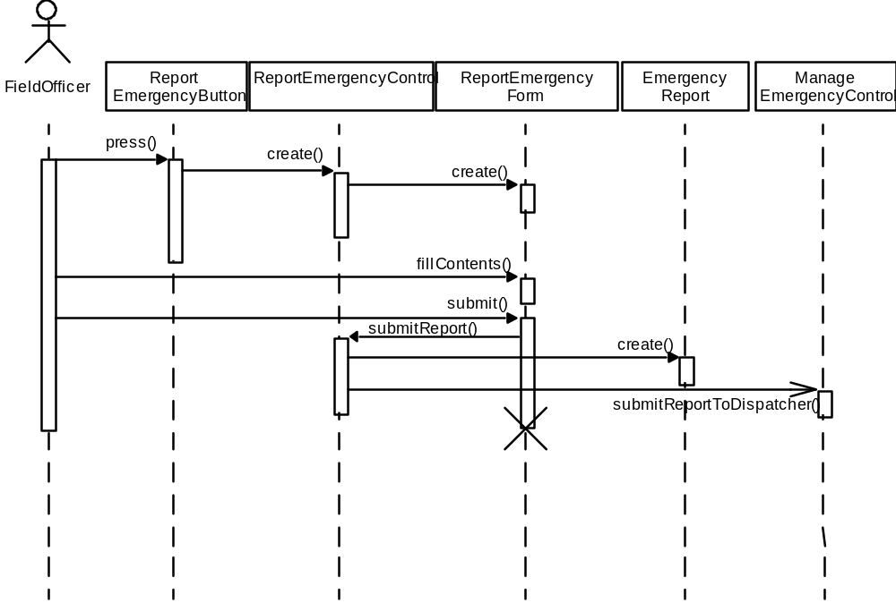
Sequence diagram for the ReportEmergency use case (initiation from the FieldOfficerStation side).

Slide 20
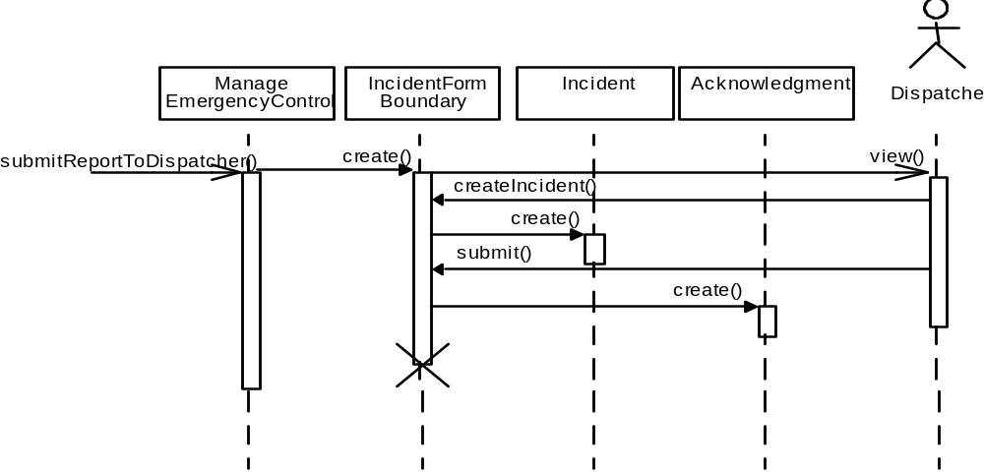
Sequence diagram for the ReportEmergency use case (DispatcherStation).

Slide 21
画顺序图的试探法
第一列应该对应启动用例的执行者
第二列应该是一个边界对象 (执行者用来启动用例的)
第三列应该是管理用例剩余部分的控制对象
控制对象由初始化用例的边界对象创建
其它边界对象由控制对象创建
实体对象被控制和边界对象访问
实体对象从不访问边界或控制对象(有利于在用例中共享实体对象)

Slide 22
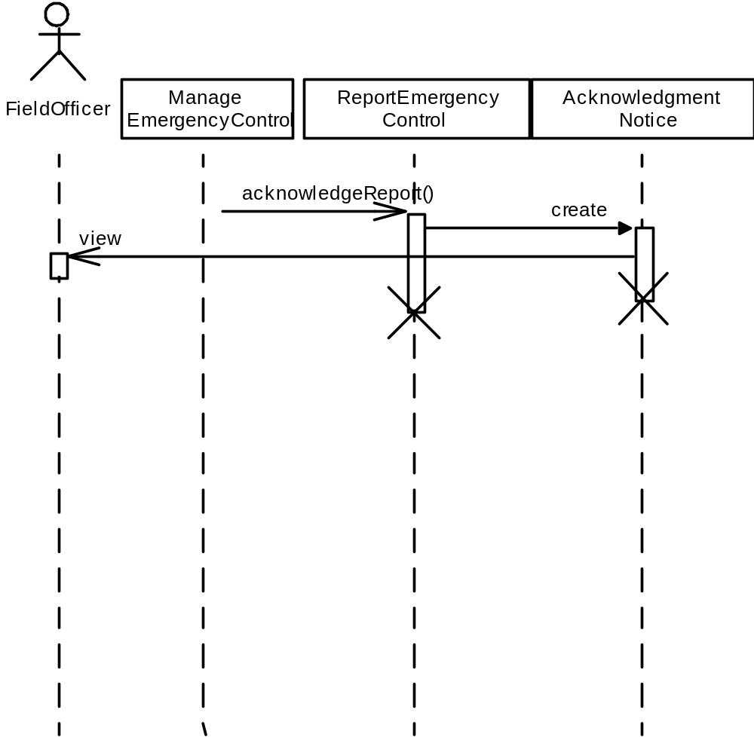
从前面的顺序图中发现了前面没有识别出来的实体对象”确认”
“确认” 用来保存与确认相关的信息 (分配的资源, 估计到达时间)
Sequence diagram for the ReportEmergency use case (acknowledgment on the FieldOfficerStation).

Slide 23
用例名称： 报告紧急情况
参与执行者：现场工作人员，（总部）调度员
入口条件： 现场工作人员发现紧急情况
事件流程： 1. 现场人员激活她终端上的“报告紧急情况”功能
2. 系统做出相应，显示一份表格给工作人员。表格内包含了一个紧急情况
类型菜单（普通类型，火灾，交通事故），和事件发生位置，事件描述，
资源要求，危险材料所处场所的栏目
3. 现场工作人员填写表格，至少要填写紧急情况类型和事件描述两个栏目。
现场工作人员也可以描述对紧急情况希望的响应和特殊救援需求。一旦添
完表格，现场工作人员按下“发送报告”按钮，这时就会通知到调度员了。
4. 调度员通过弹出的对话框注意到新的事件报告。调度员查看提交的信息，
通过打开事件用例在数据库里建立一个事件。事件中自动包含了现场工作
人员提交表格里的信息。调度员选择响应，分配救援资源给事件（用分配
资源用例），通过发送短信息给现场工作人员以表明收到了报告。该确认
告诉现场工作人员，紧急情况报告已收到，创建了一个事件，并且为事件
分配了资源。该确认包括分配的资源（如一辆消防车）和估计到达时间。
5. 现场工作人员收到调度员的答复和已选择的响应
退出条件： 现场工作人员收到调度员的答复
特殊需求： 对现场工作人员的报告要在 30s 内予以答复，选择的响应要在调度员发送后
30s 内到达
进一步改进后的报告紧急情况用例

Slide 24
顺序图为对象之间的交互顺序进行了建模
顺序图以一系列操作的形式为对象分配了职责
顺序图可用来帮助识别新的参与对象和遗漏的行为
顺序图关注的是高层的行为, 性能等实现问题不应在此提出
应优先考虑为那些有疑问的或还没有详细说明的功能建立顺序图
没有必要为系统的简单部分或定义明确的部分画出顺序图
5 识别关系
顺序图从时间上表示对象间的交互, 类图可描述对象间的空间连接
关联给出了两个或多个类之间的一种联系
标识出对象之间关系的好处
  它使对象间的关联变得清晰明白
  有助于发现与连接相关的边界情况 (例, 是否应支持多名现场工作人员写一分紧急情况报告?)
*
writes
1
FieldOfficer
EmergencyReport
author
document
An example of association between the EmergencyReport and the FieldOfficer classes.

Slide 25
关系的属性
  关系名: 用来描述两个类之间的关系 (任选项)
  角色: 指明与一个关系相联系的类的功能
  重数: 指明了实例的可能数目
用 Abbott 试探法识别对象间的关系
  检查用例中的动词和动词短语
  有, 是…的一部分, 管理, 报告, 由…触发, 包含, 对…说话, …
由对象表示的性质不是关系属性
识别关系的试探法
检查动词短语
准确命名关系和角色
尽可能地使用限定词来标识名字空间和关键属性
消除任何可以从其它关系衍生出来的关系
直到所有关系都稳定之后在考虑重数
避免 ravioli 模型，太多的关系会使模型难于理解

Slide 26
Eliminating redundant association. The receipt of an EmergencyReport triggers the creation of an Incident by a Dispatcher. Given that the EmergencyReport has an association with the FieldOfficer that wrote it, it is not necessary to keep an association between FieldOfficer and Incident.
应用动词或动词短语识别关系可能会识别出很多关系
对候选关系应进行过滤, 只保留必要的关系
author
document
*
writes
1
FieldOfficer
EmergencyReport
1
1
reports
triggers
1
Incident
1

Slide 27
Attributes of the EmergencyReport class.
6 识别属性
只有与系统有关的属性才应予以考虑
对象属性
  一个名字, 一个简短的描述, 一个类型
用 Abbott 试探法识别对象的属性
EmergencyReport
emergencyType:{fire,traffic,other}
location:String
description:String

Slide 28
识别属性的试探法
检查所名词短语
把存储的状态表示为实体对象的属性
对每个属性进行描述
不要把一个属性表示成对象，而是使用一个关系来代替
在对象结构稳定之前不要浪费时间来描述细节问题
属性表示的是对象模型中最不稳定的部分
不必花费过多精力去识别对象中较次要的属性, 这些属性总可在后期分析模型或用户结构框架已经验证后再添加
7 对单个对象的重要行为进行建模
顺序图用来在对象间分配行为并标识操作
状态图从单个对象的角度表示行为
从每个对象的角度审视行为使得开发人员一方面能标识遗漏的用例, 另一方面也能构建该对象更为形式化的描述

Slide 29
UML statechart for Incident.
all reports
are submitted
Active
Inactive
Closed
Archived
numAllocatedResource == 0
when incident.date > 1yr.
8 对对象间的归纳关系进行建模
归纳用来从分析模型中消除冗余
如果两个或多个类共享属性或行为, 则它们的相同之处可用一个超类来表示

Slide 30
An example of inheritance relationship (UML class diagram).
PoliceOfficer
badgeNumber:Integer
FieldOfficer
Dispatcher
9 检查分析模型
分析模型是用循环渐进的方式构建的
在分析模型形成一个正确的说明从而可用来进行后面的设计和实现之前, 开发人员与客户和用户间的多次循环是常见的, 甚至是必要的
一旦分析模型变的稳定下来(当模型变化的数目很小, 且变化的范围相对固定时), 系统化的检查便可开始
  由开发人员单独检查
  由开发人员和客户联合检查
检查的目标是确保系统的规格说明是准确, 完整, 一致和现实的

Slide 31
为检查模型的准确性而应查看的问题
用户能理解实体对象的术语吗?
抽象类对应于用户级的概念吗?
所有的描述都与用户定义一致吗?
所有的实体和边界对象都使用具有含义的名词(短语)作为名字吗?
所有的用例和控制对象都使用具有含义的动词(短语)作为名字吗?
所有的异常情况都进行了描述和处理吗?
系统的启动和关闭阶段都进行了描述吗?
系统功能的管理进行了描述吗?
为检查模型的完整性而应查看的问题
对每个对象, 检查有哪个用例需要它吗? 它在哪个用例中被创建? 被修改? 被删除? 有一个边界对象能访问它吗?
对每个属性, 检查它是什么时候被设置的? 它的类型是什么? 它是一个限定词吗?
对每个关系, 检查它什么时候被遍历? 为什么选择指定的重数? 一对多和多对多的关系能被限定吗?

Slide 32
4. 对每个控制对象, 对参与有关用例的对象, 该控制对象有必须的关系来访问它们吗?
为检查模型的一致性而应查看的问题
类或用例有重名的吗?
带有相同名字的实体(例如, 用例, 类, 属性)表示相同的现象吗?
所有的实体都以同样的细节进行描述了吗?
是否存在具有相同属性和关系却没有在同一归纳层次的对象?
为检查模型的现实性而应查看的问题
系统有什么创新的特点? 构建了什么计划或原型来确保这些创新性的可行性?
性能是否符合可靠性需求? 这些需求是否已被运行在制定硬件上的一个原型所验证?
10 分析总结
需求活动是高度循环渐进的方式进行的
需求提出类似于一个集体讨论的活动. 随着系统描述的演变, 以及需求变得越来越具体, 开发人员需要以一种更有序的方式扩展和修改分析模型, 从而管理复杂的信息

Slide 33
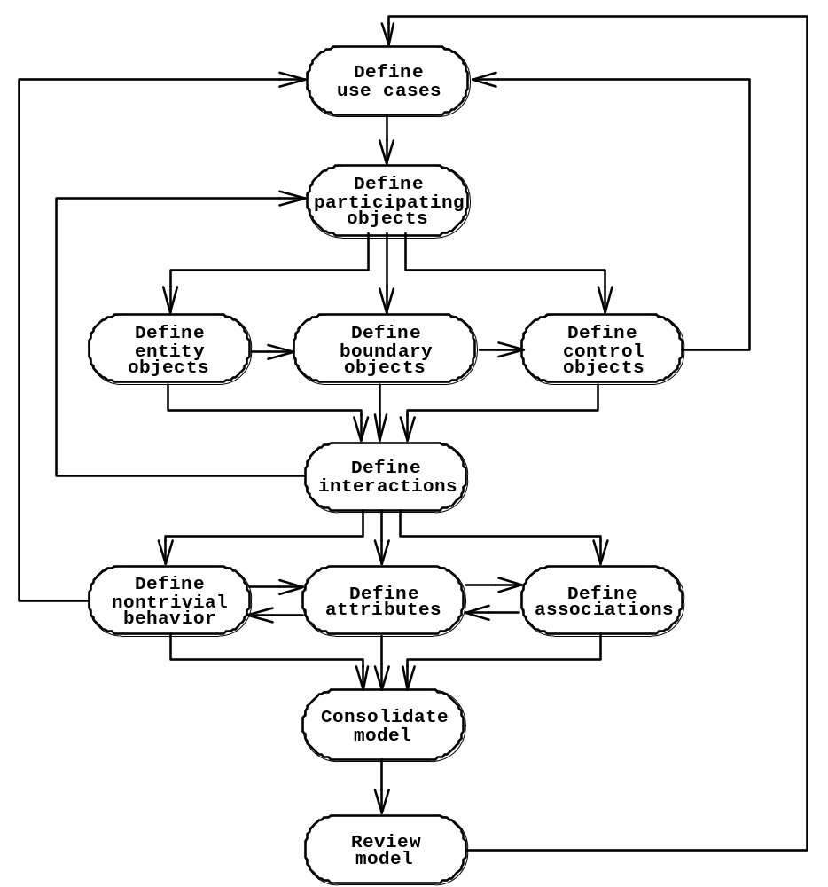
Analysis activities (UML activities diagram).

Slide 34
管理分析
需求分析文档应该描述一个单独的一致的系统, 以使得个人也能理解.
1 记录分析
分析活动进一步补充完善在需求提出活动已开始编写的 RAD
  随着二义性和新功能的发现, 相应的 RAD 部分需要修改
  RAD 中的对象模型主要在分析活动中完成
  RAD 中的动态模型也主要在分析活动中完成
2 分配责任
分析活动涉及很多人员, 有必要将明确的职责和范围分配给个人
用户
  应用域专家, 每个用户对应一个或多个执行者, 他们帮助识别与其相关的用例
客户
  一个综合性角色, 不同的用户对系统会有不同的期望, 客户作为用户信息的综合者解决用户起期望中的不一致, 并基于用户需求来定义系统的范围.

Slide 35
需求分析文档
简介
2. 当前系统
建议的系统
3.1 概述
3.2 功能性需求
3.3 非功能性需
3.5 系统模型
3.5.1 用例模型
3.5.2 对象模型
3.5.3.1 数据字典
3.5.3.2 类图
3.5.3 动态模型
3.5.4 用户界面 （导航路径和屏幕模型）
4. 术语表

Slide 36
分析员
  开发域专家, 每人负责一组(一个或多个)用例的细化, 识别用例中涉及的对象, 它们的关系, 以及它们的属性. 建立系统的分析模型
体系结构员
  一个综合性的角色, 为项目提供一个系统体系, 并从系统的角度统一用例和对象模型和识别需求中的疏漏
文档编辑员
  负责文档的低层次综合, 和文档的整体格式和索引
系统配置管理员
  负责文档的修改历史
评审员
  检验 RAD 是否正确, 完整, 一致, 现实, 可检验及可跟踪
系统的大小决定了需求建模所需的用户和分析员人数, 但无论如何客户方和开发方都应分别有一个综合的角色
不论系统规模大小, 需求都应该能被了解应用域的个人了解

Slide 37
3 分析中的信息交流
在需求提出和分析中的信息交流是最具挑战性
  参与者不同的背景
    专业背景不同, 可能用不同的词汇描述同一概念
  合伙人不同的期望
    用户想要一个支持他们现在工作的系统, 但不要威胁他们的工作
    客户想使投资取得最好的效益
    管理者想使系统按时交付
  新的小组
  演变着的系统
观点冲突不可避免, 问题是如何管理系统中冲突的复杂性
  定义清楚的边界
    分配好职责
    设立分开的交流机制 (开发人员/客户项目论坛)
  定义清楚的目标和成功标准
    客户和开发人员共同定义一个清楚, 可测量, 和可检验的目标和成功标准

Slide 38
  集体讨论
    将所有的合伙人都召集到一起有助于消除交流障碍和加速问题的解决
4 分析模型的循环
分析活动是以循环渐进的方式向前推进的
需求分析活动可以被看作向一个稳定模型逼近的过程
需求分析活动的几个典型阶段
  集体讨论 (brainstorming)
    目标是产生尽可能多的想法, 但不必对这些想法进行组织. 此阶段的循环周期很短
  巩固
    出现在当客户和开发人员达成了一定的共识, 明确了系统的边界, 并就标准术语达成一致时
    功能被分成用例组, 之间有相应的接口, 并分配给不同的小组去细化
    局部的较快的循环
  成熟
    高层次的变更仍然是可能的, 但应非常仔细的进行

Slide 39
    需求变更应考虑的问题
      它们是客户要求的吗?
      它们是必须的还是修饰性的?
      它们应该是一个单独集中的工具模块, 还是基础系统的一部分?
      在一致性, 接口和可靠性上, 这些变化对当前的功能有什么影响?
5 客户签字认可
客户签字表示客户接受了分析模型
客户和开发人员就系统将来具有的功能和特性达成了一致的意见
附带的认可的部分
  系统功能优先级列表
    高优先级: 必须在客户接受时演示的
    中优先级: 必须在系统/对象设计中考虑, 但可在开发的第二次循环中实现和演示
    低优先级: 系统在将来将怎样被扩展
  修正过程
    怎样在客户签字后处理客户和开发人员的变更要求

Slide 40
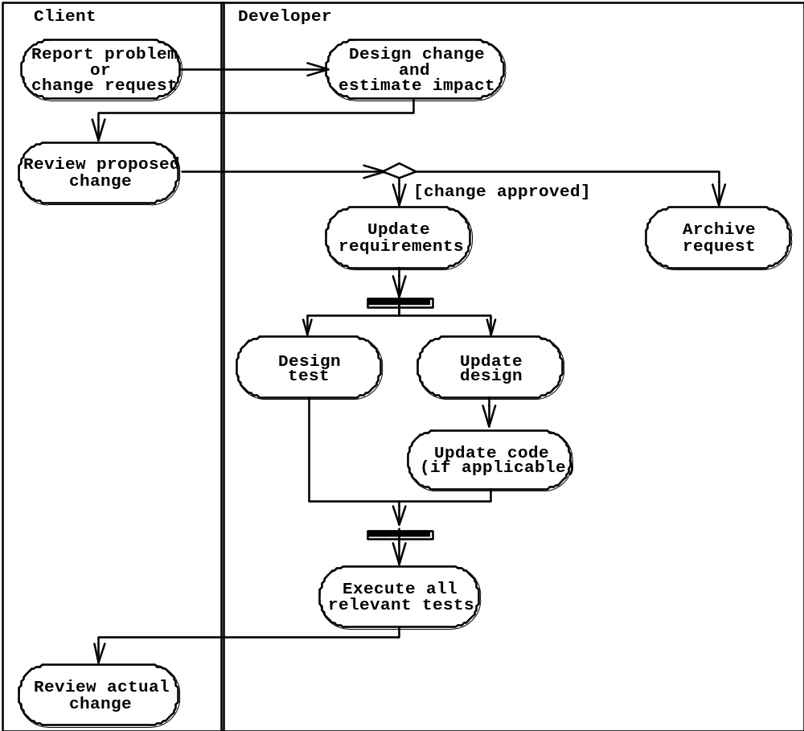
An example of a revision process (UML activity diagram).

Slide 41
(客户签字)附带的认可部分
  用来接受或拒绝系统的标准
  进度和预算
    重新审查预算和进度表
客户签字是项目中的一个重要里程碑
  在很大程度上, 客户和开发人员对系统的功能和期望上有了唯一的标准
  需求分析文档的接受比其它任何文档的接受都更重要, 因为许多活动都依靠分析模型

Slide 42
会议管理系统
一、问题陈述
有一个对外营业的会议中心，有各种不同规格的会议室，为用户提供以下服务：
1、用户可以按照会议人数、会议时间预订会议室。可以只预订１次，也可预订定期召开的会议。
2、开会前允许修改会议时间、人数，重新选择会议室，甚至取消预订的会议。
3、确定会议预订后，会议中心负责会务管理：包括通过邮寄或电子邮件，通知开会人员有关会议信息，制作代表证等。
4、系统根据会议室的使用情况（紧张与否），调整、更改会议室和会议时间，并调整修改预订会议的时间。

Slide 43
二、建立用例模型
1、识别角色
找出所有可能与系统发生交互行为的外部实体、对象、系统。
考虑系统的主要功能的使用者，就会想到用户和系统管理者，但如果直接将用户定义为角色，系统的所有功能几乎都由用户使用。根据问题的描述，系统要求将会议和会议的召开分开来。
从会议的角度看，允许用户定义、更改或删除一个会议。
从会议召开的角度看，允许用户为某个会议定义召开时间、参加人数、更改相应的数据或删除已定义的会议召开。
因此，将用户识别为“会议管理者”和“会议申请者”两个角色。
本系统定义以下角色：
会议管理者（Meeting Administrator）
会议申请者（Meeting Instance Requester）
邮局（Post Office ）
会议人员管理（Attendee Management ）
系统维护者（System Maintainer ）

Slide 44
2、用例识别
在识别角色的基础上，列出与角色相关的用例，有的用例与多个角色相关，经过分析，确定系统的用例（打√ ）。
⑴ 与会议管理者相关的用例：
定义一个会议（Define Meeting ）√
更改一个会议（Alter Meeting ） √
删除一个会议（Remove Meeting ） √
⑵ 与会议申请者相关的用例：
申请会议召开（Request Meeting Instance ） √
更改申请（Chang Request ） √
取消申请（Cancel Request ） √
定义参加人员（Add Attendee ） √
归还会议室（Release Room ） √

Slide 45
2、用例识别
⑶ 与邮局相关的用例：
申请会议召开（ Request Meeting Instance ）
更改申请（ Modify Request ）
取消申请（ Cancel Request ）
⑷ 与会议人员管理相关的用例：
定义参加人员（Add Attendee ）
取消申请（Cancel Request ）
申请会议召开（Request Meeting Instance ） √
更改申请（ Modify Request ）
⑸ 与系统维护者相关的用例：
会议室维护（ Meeting Room Maintenance ） √
设定预定时限（Set Reservation Tome Limit ） √
在确定角色和用例的基础上，画出用例图（图１）。

Slide 46
3、会议管理系统的Use case图
归还会议室
设置预
定时限
邮局
申请会
议召开
会议室
维护
系统维护者
定义会议
会议召开申请者
更改申请
更改会议
取消申请
删除会议
会议管理员
定义参
加人员
会议人员管理
图1 会议管理系统的Use case图

Slide 47
4、对用例的进一步描述
用例4、申请会议召开（Request Meeting Instance)
确定召开时间（年、月、日）
确定参加人员
确定侯选会议室
发会议通知
使用：
用例11 发会议通知（Inform of Meeting）
用例13 选择参加组（Select Group Attendee）
扩展：
① 如果召开时间在申请时限之外
用例12 申请拒绝(Request Rejection ）
② 如果还没定义参加人员
用例7 定义参加人员(Add Attendee )
用例1、定义会议（Define Meeting ）
输入会议名称
确定会议规模
确定会议类型
其中会议规模是指参会人数范围。
用例２、更改会议（ Alter Meeting ）
改变会议名称
改变会议规模
改变会议召开频度
用例5：更改申请（ Modify Request ）
更改召开时间
更改参加人员
更改取得会议室
发会议更改通知
使用：
用例13 选择参加组（Select Group Attendee）
用例11 发会议通知(Inform of Meeting)
扩展：
① 如果更改的时间不合法
用例12 申请拒绝（Request Rejection）
② 用例7 定义参加人员(Add Attendee )
用例３、删除会议（ Remove Meeting ）
如果该会议没有召开申请
从会议列表中删除
如果该会议有召开申请
取消与之相关的会议召开信息
删除该会议
使用：
用例8 删除参加人员（ Remove Attendee ）
用例6 取消申请（Cancel Request）

Slide 48
用例6：取消会议召开（Cancel Request）、
取消申请
归还会议室
发会议取消通知
使用：
用例8 归还会议室（Release Room）
用例14 发会议取消通知（Inform Rejection）
扩展：
① 如果会议已召开
用例12 申请拒绝（Request Rejection）
用例9：会议维护（Meeting Room Maintenance）
加入一个会议室（用例15)
标记一个会议室不可用（用例16)
查询会议室预定情况（用例17)
用例10：设置预定时限制（Set Reservation Tome Limit）
设置时间限
用例11：发会议通知(Inform of Meeting)
从会议人员管理获得参加人员的投递地址
填写通知（会议召开时间、会议室号码）
发送通知
用例12：申请拒绝（Request Rejection）
作废当前的一切输入
中字止用户当前的操作
用例13：选择会议参加人员组(Select Group Attendee)
浏览会议组成员
选择参加组
用例14:会议取消通知（Inform of Cancellation)
从会议人员管理处获取参加人员地址
填写通知
发送通知
用例7：定义参加人员(Add Attendee )
输入参加人员的详细信息
定义参加组
用例８：归还会议室（Release Room）
输入会议室号码
输入使用时间
删除参加人员
归还会议室
使用：
用例９会议室维护（Meeting Room Maintenance）
用例18 删除参加人员（Remove Attendee）

Slide 49
用例15:增加会议室（Add Meeting Room）
输入会议室号码
输入会议室规模
输入会议室可使用状态（可使用、不可使用）
加入该会议室
用例16:设置会议室不可使用（Set Unusable Flag）
输入会议室号码
通知该会议室的预定者
标记该会议室的可所以状态为不可用
用例17:查询会议室的使用情况(Browse Meetingroom usage)
输入会议室号码
查询
本用例返回会议室的使用状态（已使用、空闲）和会议室的可否使用情况。
用例18：删除会议参加人员（Remove Attendee）
删除参加人员
删除参加组
图2描述了会议管理系统完整的用例模型。

Slide 50
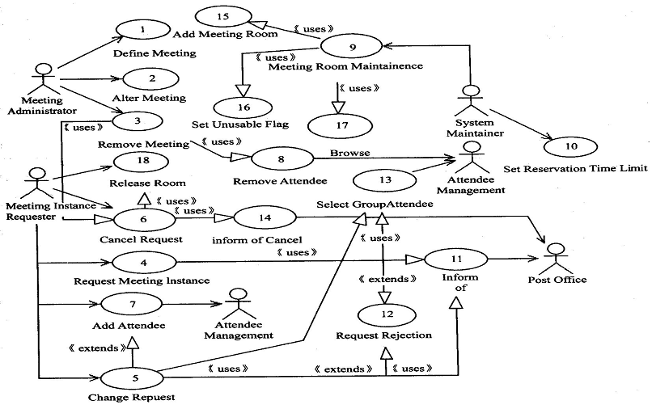
5、完整的会议管理系统的Use case图
图2 完整的会议管理系统Use case图

Slide 51
三、建立类模型
除了用例模型外，其他模型都依赖于类模型，因此，类模型是ＯＯ方法的核心，类模型从对象的角度描述系统的组成，描述类（对象）及相互间的关系。为了建立类模型，首先要识别类。通过分析，识别以下类：
1、 Meeting类，标识一个会议（名称、类型、规模）。
2、 MeetingInstance类, Meeting类的子类，对会议时间、人数等进行描述。
3、 MeetingRoom类,描述会议室的有关信息。
4、 MeetingAdministration类，管理会议。
5、 Attendee类，描述参会人员（姓名、性别、地址、头衔等）。
6、 GroupAttende类，创建一个参加会议的组。
7、 Address类，描述邮寄地址E-mail地址。
8、 PostOffice类，负责发送邮寄通知。
9、 AttendeeManagement类，数据库管理。
10、ReservationCriteria类，定义会议室预定准则。
11、Information类，构造一条通知。

Slide 52
1、 Meeting类
该类与会议召开不同，它标识了一个会议（图3），因此，其属性包括会议名称、类型、规模（参加会议的人数）。其操作则有：增加会议、取消会议。一个会议往往有多个子会议（子类）的召开，因此，必须描述Meeting类与其子类MeetingInstance类之间的关联，如图4所示。
Meeting
Meeting
MeetingInstance
Name
Type
Size
Start Time
EndTime
AttendeeNumber
AddMeetingInstance()
CancelMeetingInstance()
AddAttendee()
AttachMeetingRoom()
AddGroupAttendee()
Cancel()
图3 Meeting类图
图4 MeetingInstance类图
2、 MeetingInstance类
MeetingInstance类是Meeting类的子类，描述会议的具体情况，会议的开始(Start Time)、结束时间(End Time) ，参会的人数(AttendeeNumber) ，其操作有：添加参加人员AddAttendee()
、添加参加人员组AddGroupAttendee()，而AttachMeetingRoom()表示为该类分配一个会议室，而Cancel()则表示取消该会议的召开。

Slide 53
3、MeetingRoom类
该类描述了有关会议室的情况，因此MeetingRoom类的属性包括：会议室的规模Capacity，位置BuildingCode、 DoorCode，使用状态Status（正在使用、已预定、空闲和不可用）等。
该类的操作有：AssignMeetingInstance() 将 MeetingRoom 分配给 MeetingInstance 对象,而SetInvalidate()则表示当会议室出现故障时，将其状态设置为不可用。 Release()为归还会议室。
当会议被预定后，为了便于查询某个会议室预定给了哪个会议，应建立类MeetingRoom 与类MeetingInstanc之间的双向关联，这里定义为1：1。
MeetingRoom
Meeting
Capacity
BuildingCode
DoorCode
Status
MeetingInstance
AssignMeetingInstance ()
SetInvalidate()
Release()
图5 MeetingRoom类图

Slide 54
4、Attendee类
Attendee类描述参加会议人员的有关信息，如：姓名、性别、地址、E-mail地址、头衔等。 MeetingInstance类与Attendee类之间有一对多的关联 “1..*” 。
Attendee
1
1..*
Name
Sex
Postaddress
EmailAddress
Title
MeetingInstance
图6 Attendee类图
5、GroupAttendee类
该类可创建一个参加会议的组，便于按照小组选择参加会议的人员。 MeetingInstance类与GroupAttendee类之间有一对多的关联 “0..*”。
GroupAttendee
MemberNumber
GroupName
1
1
0..*
1..*
MeetingInstance
AddAttendee()
DeleteAttendee()
Attendee
图7 GroupAttendee类图

Slide 55
6、Address类
系统中有两种地址：电子邮件地址（ EmailAddress ）和邮寄地址（ PostAddress ），而且，每个参加会议的人，可以有一个或者多个邮寄地址，有0个或多个E-mail地址。有关地址的属性，在再内这里不再讨论。
Address
PostAddress
EmailAddress
1..*
0..*
Attendee
图8 Address类图
7、PostOffice类
负责发送邮寄通知。 PostOffice类分别与PostAddress、 EmailAddress和Information之间有一对多的关联。
1..*
PostAddress
PostOffice
1..*
1..*
Information
(from Use Case View)
EmailAddress
DelieverInformation( )
图9 PostOffice类图

Slide 56
8、Information类
该类用于构造一条通知，由于在本系统中，通常有三种：会议召开通知，会议更改通知，会议取消通知。如下例所示，通知的内容常包括标题、接受者、会议内容、会议时间及发通知的时间等。
XXXX会议召开通知
XX先生：
定于2005年9月15日在樱都会议中心召开XXXX会议。
XXXX会议筹备组
2005年8月20日
Information
Notice Topic
Receiver Title
Receiver name
Time
Event
Explanation
SendTime
Sendr
Signature
Create()
MeetingRoom
图10 Information类图

Slide 57
9、 AttendeeManagement类
该类使用数据库对参加会议的人员进行管理。分析阶段只确定该类与系统的接口，有关数据库的设计在设计阶段解决。该类与GroupAttendee类及Attendee类的关联如图11所示。
AttendeeManagement
GroupAttendee
(from Use Case View)
Attendee
AttendNumber()
GroupAttendeeNumber()
AddAttendee()
ChangeAttendee()
AddGroupAttendee()
DeleteGroupAttendee()
图11 AttendeeManagement类图
10、 ReservationCriteria类
该类定义了预定会议室的准则(如时间)，并建立会议实例（ MeetingInstanee 类）与该类之间的联系。
ReservationCriteria
TimeCriteria
setCrieria()
GetCriteria()
MeetingInstanee
图12 ReservationCriteria类图

Slide 58
11、MeetingAdministration类
该类管理系统中由用户定义的所有会议，并提供给用户友好的用户界面。由于该类有定义会议（DefineMeeting）、更改会议（AlterMeeting）、删除会议（ RemoveMeeting ）等操作，建立与Meeting类之间的关联关系。
MeetingAdministration
(from eetingPack)
MeetingNumber:int
DefineMeeting()
AlterMeeting()
RemoveMeeting()
MeetingName:string
Meeting
(from MeetingPack)
图13 MeetingAdministration类图

Slide 59
会议管理系统类图
MeetingAdministration
MeetingName:string
0..*
Meeting
ReservationCriteria
1
1
1
MeetingInstance
MeetingRoom
1
0..*
AttendeeManagement
0..*
GroupAttendee
Information
1
0..*
1..*
1..*
Attendee
PostAddress
EmailAddress
1..*
1..*
1..*
0..*
Address
PostOffice
图14 会议管理系统类图

Slide 60
四、建立系统包图
引入包图来对类进行管理，图15为本系统的包图。
MeetingPack
AttendeePack
PostOfficePack
图15 系统包图
系统由会议包(MeetingPack)、人员包(AttendeePack)和邮寄包(PostOfficePack)三类包组成。图16、图17、图18分别描述了这三类包的构成。

Slide 61
包图
1、会议包（ MeetingPack ）
0..*
MeetingAdministration
Meeting
MeetingName:string
ReservationCriteria
MeetingInstance
1
1
1
MeetingRoom
图16 会议包构成
2、人员包（ AttendeePack ） 3、邮寄包（ PostOfficePack ）
Address
PostAddress
EmailAddress
PostOffice
（from Use Case View）
1..*
0..*
1..*
Attendee
1..*
Information
1
GroupAttendee
图18 邮寄包构成
图17 人员包构成

Slide 62
五、建立动态模型
静态模型关注的是系统各成分的组织结构，而动态模型则要描述系统各成分之间的交互行为，即系统的动态特征。结合本系统，建立动态模型，包括交互图、合作图、活动图。
（一）对象交互模型
在面向对象的方法中，一切元素都与对象紧密相关，事件也不例外。因此，对象在其生命期中不断地与其它对象交互。使用对象交互模型来描述用例图中的每个用例，从对象观点来描述用例的动态交互过程。
在UML中，交互模型由两类图来描述：
顺序图（Sequence diagram）强调的是对象交互行为的时间“顺序”，直观描述了对象的生存期，用消息传送来清晰地描述了在对象生存期中某一时刻的动态行为。只适宜描述简单的对象交互情况。
合作图（Collaboration diagram）强调的是对象合作的交互行为关系，对象间由各种关联连接，对象之间的合作情况（交互情况）使用消息流来表示，但消息没有发送时间和传送时间的概念。适宜描述对象数目较多，交互情况教复杂的情况。

Slide 63
1、用例：定义会议(Define Meeting)的顺序图
当用户向会议中心申请召开会议时，首先要定义一个会议。会议管理者发送DefineMeeting消息给Meeting Administration对象,消息参数是有关会议的一个临时对象(meeting)，根据该临时对象检查会议是否存在？若不存在，创建新会议：2:{new(meeting)}，若当条件表达式为真时：
[IsMeetingExisted=.T.]，表示会议已经被定义，不需要再定义。
：Meeting
Administrattor
：Meeting
Administration
：Meeting
1:DefineMeeting(meeting)
2:{new(meeting)}
[IsMeetingExisted=.T.] 3:Fail(MeetingExisted)
图19 定义会议的顺序图

Slide 64
2、用例：取消会议(Remove Meeting )的顺序图
当用户确定要取消某个会议时，首先检查会议是否定义，如果没有可以直接删除，否则要先取消相关的会议。
如图20所示,首先系统用户对象MeetingAdministrator发出RemoveMeeting (MeetingName)消息给对象MeetingAdministration，通过消息的参数检索要取消的会议对象，并向该对象发出取消会议召开的消息。表达式“[IsOpen=.F.]”表示如果会议不处于召开状态，就取消它。表达式“[IsAllMeetingInstancesCanceled=.T.]”表示该会议的所有会议召开都已经被取消，则会议管理就发出取消会议召开的消息。否则返回取消失败（如会议正在召开）的消息。
：Meeting
Administrator
：Meeting
Administration
：Meeting
：Meeting
Instance
1：RemoveMeeting (MeetingName)
2:CancelMeetingInstance()
[IsOpen=.F.]
3:Cancel()
[IsAllMeetingInstancesCanceled=.F.]
5:Fail(MeetingExisted)
[IsAllMeetingInstancesCanceled
=.T.]4:Fail(MeetingExisted)
图20 取消会议的顺序图

Slide 65
３、用例：撤消会议召开（Cancel Requestment）的顺序图
要撤消某个会议召开，发送Cancel 信息给MeetingInstance对象。该对象先要在Meeting对象中注销自己，再归还已分配的会议室，并向参会人员发撤消会议的通知。
图21中会议管理对象发送给会议对象的消息CancelMeetingInstance(Instance)中的参数用于检索会议召开。条件表达式[IsOpen=.F.]表示如会议召开未进行，则撤消会议召开。如果会议已进行，则返回失败消息（图中未列出）。
：Meeting
Administration
：Meeting
：Meeting
Instance
：Meeting
Room
：Post Office
1:CancelMeetingInstance(Instance)
[IsOpen=.F.]
2:Cancel()
3:Release()
4:DelieverInformation (cancellation)
图21 撤消会议召开的顺序图

Slide 66
４、用例：申请会议召开
４、用例：申请会议召开（Request Meeting Instance）的顺序图
用户申请一个会议召开时，应该指定会议召开的名称，召开的时间，及会议参加人员。图22中instance、 member、group、 room、 info都是临时对象， instance记录了用户指定的会议属性（时间、参加人数等）， member为一个参会代表，是Attendee group参会人员组的对象；而room是满足要求的会议室。
：Meeting
Administration
：Meeting
：Meeting
Instance
：Meeting
Room
：Post Office
1:AddMeetingInstance(instance)
2:{new}
如果时间合法，
就创建一个会议
召开对象。
3:AddAttendee (member)
4: AddGrooupAttendee (group)
5:AttachMeetingRoom(room)
6:AssignMeetingInstance ()
7:DelieverInformation (info)
图22 撤消会议召开的顺序图

Slide 67
六、合作图与活动图
六、合作图
对于简单的对象交互情况，顺序图可以作很好的描述，可是，当交互对象数目增加，交互情况复杂时，顺序图就很难描述清楚了，可用合作图来描述。
合作图描述了系统中所有对象之间的交互合作关系，注重对象之间的整体交互情况，交互关系由消息流来表示。在Rose中，还可以将顺序图与合作图进行转换。本案例不再给出合作图。
七、活动图
活动图模型主要用于描述系统在问题域空间中的活动流程，活动图可以方便地描述系统中的并发活动。由于本例中并没有复杂的并发活动，而且也也没有明显的基于核心的、具有复杂状态和行为的对象，所以可以不必画出合作图和活动图。

Slide 68
作业 本实验：40%，作业：30%
考试: 30%
本学期完成作业(三选一):
1.小型图书馆系统（主要是借书用例）
2.小型会议管理系统（参照本实例）
3.小型超市管理系统
两个星期之内完成需求分析文档，年底前完成设计文档、使用手册，编码等工作。

